Slide 1
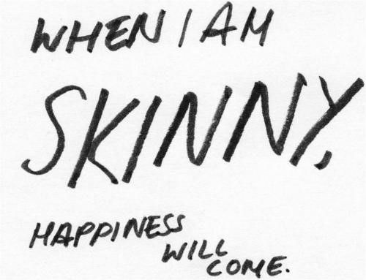
Kehonkuva ja syömishäiriöt

Slide 2
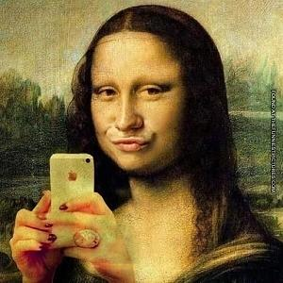
Pohdittavaa
Mitä tarkoittaa kehonkuva? Mitkä asiat voivat johtaa sen vääristymiseen?
Miksi murrosikä on erityisen herkkää aikaa kehonkuvan vääristymisen kannalta? Miten murrosikäisten tyttöjen ja poikien ihanteet eroavat?
Millaisia mielikuvia ja ihanteita media ”ruokkii” nuorille ulkonäköön liittyen? Mitkä muut tekijät vaikuttavat ihanteisiin?
Osataanko syömishäiriöt ottaa tarpeeksi vakavasti?
http://www.fi.dove.com/fi/Vinkkeja-ja-juttuja/Artikkelit-ja-neuvot/Todays-beauty-pressure-on-girls--women.aspx
http://www.hs.fi/elama/a1397024340487

Slide 3
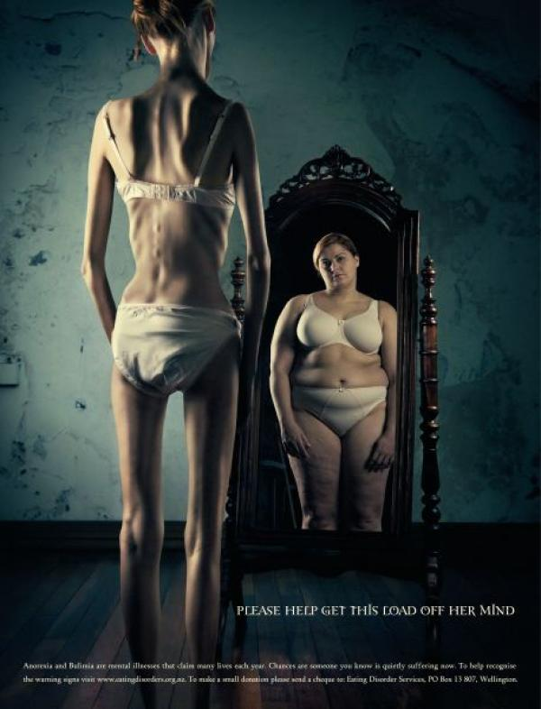
Syömishäiriöiden syitä
Murrosiän muutokset
Tyytymättömyys omaan vartaloon, ulkonäköpaineet
Vääristynyt kehonkuva
  Voi alkaa esim. kiusaamisesta, jonkun kommentista tms.
”Suorittajatyypit” alttiimpia

Slide 4
Anoreksia
Laihuushäiriö
  Pelätään paniikin omaisesti rasvakudoksen kertymistä ja lihavuutta
  Pakkomielteinen liikkuminen usein mukana
Yleisintä nuorilla tytöillä ja nuorilla naisilla (miehiä vain 5-10 %)
  Laihuutta ”vaativa” harrastus lisää riskiä
Oireena esim eristäytyneisyys, masennus ja unettomuus
Vakavimmillaan kuukautisten poisjäänti, luukato, elimistön kuivuminen, iho-ongelmat, rytmihäiriöt…
N. 10 % anorektikoista kuolee sairauteen!

Slide 5
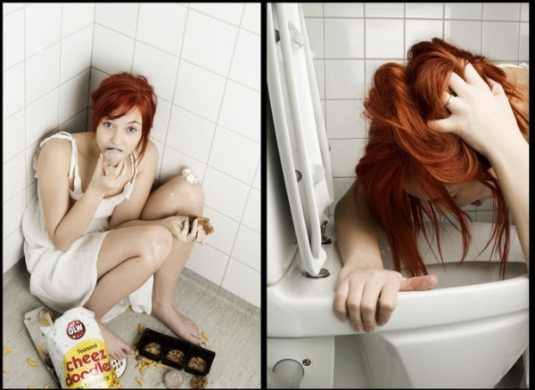
Bulimia
Ruoan ahmintakohtauksia
Ominaista voimakas lihavuuden ja lihomisen pelko
  Ruoan oksentaminen, ulostuslääkkeet jne. usein mukana
Yleensä murrosikäisten tyttöjen ja nuorten naisten häiriö
Seurauksena suun ongelmia, kuten hampaiden reikiintyminen ja ientulehdukset. Nestehukka, rytmihäiriöt ja kuukautisten häiriintymien

Slide 6
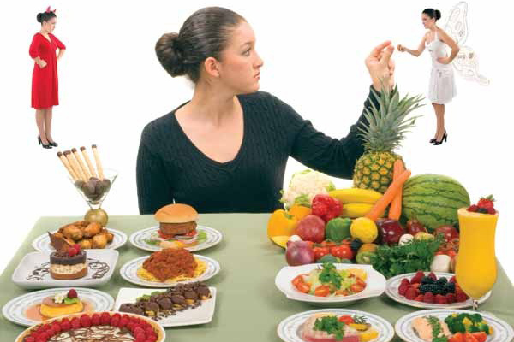
Ortoreksia
Ei itsenäinen sairaus
Terveellisen ruuan pakkomielle
  Henkilö ahdistuu, jos ei saa mahd. terveellistä ruokaa ja esim. kaupassa käynti kestää kauan
  Joskus mukana pakonomaista liikuntaa

Slide 7
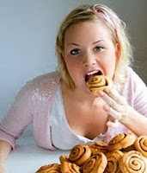
Lihavan ahmimishäiriö (BED)
Yleisin syömishäiriö
Muistuttaa bulimiaa, mutta ilman oksennuksia tai uloste- ja nesteenpoistolääkkeiden käyttöä
Seurauksena lihominen, ”morkkis”, itsen halveksunta…

Slide 8

Hoidosta
Tärkeää hoidettavan oma tahto parantua
Kehonkuvan ”normalisoiminen”
Ravintoaineiden saannin turvaaminen, ravintovalistus
Avohoito, terapia, lääkkeet
Tarvittaessa sairaalahoito

Slide 9
Pohdittavaa
Miten yhteiskunta voisi WHO:n terveyden edistämisen pykälien mukaan ehkäistä syömishäiriöitä?
  1. Terveysosaamisen kehittäminen
  2. Terveyttä edistävä päätöksenteko
  3. Terveyttä tukevien ympäristöjen kehittäminen
  4. Terveydenhuollon kehittäminen
  5. Yhteisöllisyyden kehittäminen

